Slide 1


Comitê Gestor da Rede PNAFM
24ª Reunião da Rede PNAFM
04 a 06/08/2025
PROFISCO II PR – Principais Produtos
DATA: 06/08/2025
Horário: 14h50 às 15h20
Local: Auditório Mário Lobo
Palácio das Araucárias – Curitiba/PR
REPRESENTANTE SEFA-PR/UCP:
SANDRO CELSO FERRARI
Coordenador Geral PROFISCO II PR
PROFISCO II PR (BR-L1527)
Projeto de Modernização da Gestão Fiscal do Estado do Paraná
Notes:
Equipe composta exclusivamente de Servidores Efetivos da SEFA e REPR (Sandro, Marcos, Alan, Rosana, Adriel, Rafael, Gustavo, Cristiano).
Dos 8 membros 6 compõem a UCP desde o a assinatura do contrato de financiamento (Sandro, Marcos, Alan, Gustavo, Rosana e Adriel).

Slide 2
PROFISCO II PR
Projeto de Modernização da Gestão Fiscal do Estado do Paraná
Projeto: BR-L1527
Empréstimo: 4951/OC-BR
Executor: Secretaria da Fazenda do Paraná - SEFA/PR
Valor do Empréstimo: US$ 50.000.000,00 (90%)
Valor da Contrapartida: US$ 5.000.000,00 (10%)
Prazo de Execução: 5 anos, a partir de 30/09/2020
Data de expiração para Desembolso: 30/09/2027
Valor total desembolsado BID até 30/07/2025: US$ 36.536.721,00 (73,07%)
Valor total executado global até 30/07/2025 : US$ 35.751.190,10 (65,00%)
PROFISCO II PR
RESUMO EXECUTIVO
Notes:
Previsão de execução global acumulada até Dez/2025 = 75%
Previsão de Solicitação de Desembolso em Nov/2025 = USD 3,5 mi
Previsão de desembolso acumulado fonte BID até Dez/2025 = 80%

Slide 3
OBJETIVOS E COMPONENTES DO PROGRAMA
OBJETIVO
O objetivo do Projeto é contribuir para a sustentabilidade da gestão fiscal, por meio do aperfeiçoamento da gestão fazendária, da administração tributária e contencioso fiscal e da administração financeira e do gasto público, atendendo às diretrizes estratégicas estaduais.
COMPONENTES
Administração Tributária e Contencioso Fiscal
Administração Financeira e Gasto Público
Gestão Fazendária e Transparência Fiscal
PROFISCO II PR
16 Projetos
40 Projetos
10 Projetos
66 Projetos

Slide 4
OBJETIVOS E COMPONENTES DO PROGRAMA
COMPONENTES
COMPONENTE 1. GESTÃO FAZENDÁRIA E TRANSPARÊNCIA FISCAL
De caráter transversal, contempla projetos que visam estabelecer modelos de governança institucional; de gestão estratégica de pessoas; de gestão da tecnologia da informação; e de transparência e cidadania fiscal.
COMPONENTE 2. ADMINISTRAÇÃO TRIBUTÁRIA E CONTENCIOSO FISCAL
Nesse eixo, estão projetos voltados ao planejamento e execução da gestão de política tributária, desenvolvimento de sistemas e modelos de gestão de documentos eletrônicos, de cobrança, de fiscalização e de arrecadação de tributos, com foco na melhoria dos serviços prestados ao contribuinte.
COMPONENTE 3. ADMINISTRAÇÃO FINANCEIRA E GASTO PÚBLICO
Os projetos elencados neste componente têm a finalidade de estabelecer: modelo de planejamento orçamentário orientado para resultados; desenvolver Sistema de Gestão Contábil, Orçamentária, Financeira e Patrimonial - SIAFIC; sistemas de gestão de ativos; modelo de gestão de custos de serviços públicos; sistemas de gestão da dívida pública.

Slide 5
OBJETIVOS E COMPONENTES DO PROGRAMA
PRINCIPAIS PRODUTOS ENTREGUES
COMPONENTE 1. GESTÃO FAZENDÁRIA E TRANSPARÊNCIA FISCAL
Metodologia e Escritório de Gestão de Processos implementados
Sistema de Gerenciamento de Portfólio e Projetos – SGPP, incluindo Planejamento Estratégico, Indicadores e OKRs
Metodologia e sistema de gestão de Riscos implementada
Programa de Capacitação anual da SEFA e REPR
Contratações de infraestrutura de TI
COMPONENTE 2. ADMINISTRAÇÃO TRIBUTÁRIA E CONTENCIOSO FISCAL
Diagnóstico da ST do ICMS no Estado do PR
Portal dos Municípios implantado
REDESIM implantado (PRODUTO OBRIGATÓRIO)
Módulo de integração ao Portal Único de Comércio Exterior implementado (PRODUTO OBRIGATÓRIO)
Sistemas de gestão de documentos fiscais eletrônicos – 4 módulos concluídos
Malhas fiscais geradas a partir do ambiente analítico
Gestão do contencioso fiscal no âmbito da PGE implantada
Sistemática de atendimento ao contribuinte definida
COMPONENTE 3. ADMINISTRAÇÃO FINANCEIRA E GASTO PÚBLICO
Sistema Integrado de Administração Financeira e Controle – SIAFIC (PRODUTO OBRIGATÓRIO)
Sistemática da recuperação de ativos em favor do Estado do PR
Sistema de Guia de Recolhimento Estadual (GRE) implantado
Sistema de Gestão de RPV implantado

Slide 6
COMPONENTE 1. GESTÃO FAZENDÁRIA E TRANSPARÊNCIA FISCAL
Sistema de Gestão de Atividades – SGA, no âmbito da REPR
Programa de Capacitação anual da SEFA e REPR
Modelo de Governança e Gestão de TI – ESM/ITSM
Contratações de infraestrutura de TI
Novo Modelo de Educação Fiscal
COMPONENTE 2. ADMINISTRAÇÃO TRIBUTÁRIA E CONTENCIOSO FISCAL
Estudo Econômico-Tributário para Levantamento MVA/PMPF
Módulos adicionais para o Portal dos Municípios
Cadastro Único de Pessoas – CUP (Sistema b_Cadastro)
CNPJ Alfanumérico
Módulo de pós-validação EFD c/novos filtros implementados (PRODUTO OBRIGATÓRIO)
Módulo e App do Sistema de Declaração de Conteúdo eletrônica – DCe
Programa CONFIA Paraná
Sistemática de automatização da 2ª instância no e-PAF implementada
Sistemática de arrecadação e distribuição de recursos implantada
COMPONENTE 3. ADMINISTRAÇÃO FINANCEIRA E GASTO PÚBLICO
Modelo de orçamento por resultados implantado
Integrações de sistemas legados com o SIAFIC
Integração do Sistema de Gestão de RPV com o SIAFIC e demandas: Correção Monetária; RPV Federal, RPV Trabalhista
Modelo de gestão de custos do serviço público implantado (Módulo do SIAFIC)
Sistema de gestão da dívida pública (Módulo do SIAFIC)
OBJETIVOS E COMPONENTES DO PROGRAMA
PRINCIPAIS PRODUTOS EM EXECUÇÃO

Slide 7
OBJETIVOS E COMPONENTES DO PROGRAMA
PRINCIPAIS PRODUTOS EM CONTRATAÇÃO
COMPONENTE 1. GESTÃO FAZENDÁRIA E TRANSPARÊNCIA FISCAL
Implantar metodologia de Gestão Integrada por Competências e do Conhecimento - GIpCC
Programa de Capacitação anual da SEFA e REPR
Contratações de infraestrutura de TI
COMPONENTE 2. ADMINISTRAÇÃO TRIBUTÁRIA E CONTENCIOSO FISCAL
Plataforma unificada de legislação tributária
Modelo de gestão da recuperação de créditos
Sistemática de Gestão da Ação Fiscal
Novas releases no Processo Administrativo Fiscal eletrônico - ePAF
COMPONENTE 3. ADMINISTRAÇÃO FINANCEIRA E GASTO PÚBLICO

Slide 8
OBJETIVOS E COMPONENTES DO PROGRAMA
PRINCIPAIS PRODUTOS A CONTRATAR
COMPONENTE 1. GESTÃO FAZENDÁRIA E TRANSPARÊNCIA FISCAL
Implantar metodologia de inovação na SEFA/REPR
Programa de Capacitação anual da SEFA e REPR
Sistemática de Segurança da Informação implantada
Contratações de infraestrutura de TI
Contratação de Consultores para implementar política de IA
Ferramentas de comunicação com a sociedade implantadas - solução para substituição do documentador e Consulta inteligente no PTE
COMPONENTE 2. ADMINISTRAÇÃO TRIBUTÁRIA E CONTENCIOSO FISCAL
Modelo de gestão integrada da dívida ativa no âmbito da PGE implantado
Sistema de inscrição, controle e gerenciamento de Dívida Ativa implantado
Central de monitoramento de contribuintes implantada
COMPONENTE 3. ADMINISTRAÇÃO FINANCEIRA E GASTO PÚBLICO

Slide 9
PROFISCO II PR – STATUS DE EXECUÇÃO FINANCEIRA
CONTRATAÇÕES
Contratos Assinados (inclui Contratações Diretas) | Qtdade. | Valor R$ (milhão) | Valor US$ (milhão) | % do PROFISCO II PR
Contratos Concluídos | 68 | 96,83 | 18,17 | 33,03%
Contratos com Execução Vigente | 26 | 104,89 | 20,98 | 38,14%
Contratos com Execução Vigente - Aditados | 17 | 40,76 | 6,79 | 12,35%
Licitações em Andamento - a Contratar em 2025 | 7 | 18,00 | 3,27 | 5,95%
TOTAL PREVISTO Contratações até Jul/2025 | 117 | 260,48 | 49,21 | 89,47%
SALDO ESTIMADO A CONTRATAR (US$ 1 = R$ 5,50) |  | 31,85 | 5,79 | 10,53%

Slide 10
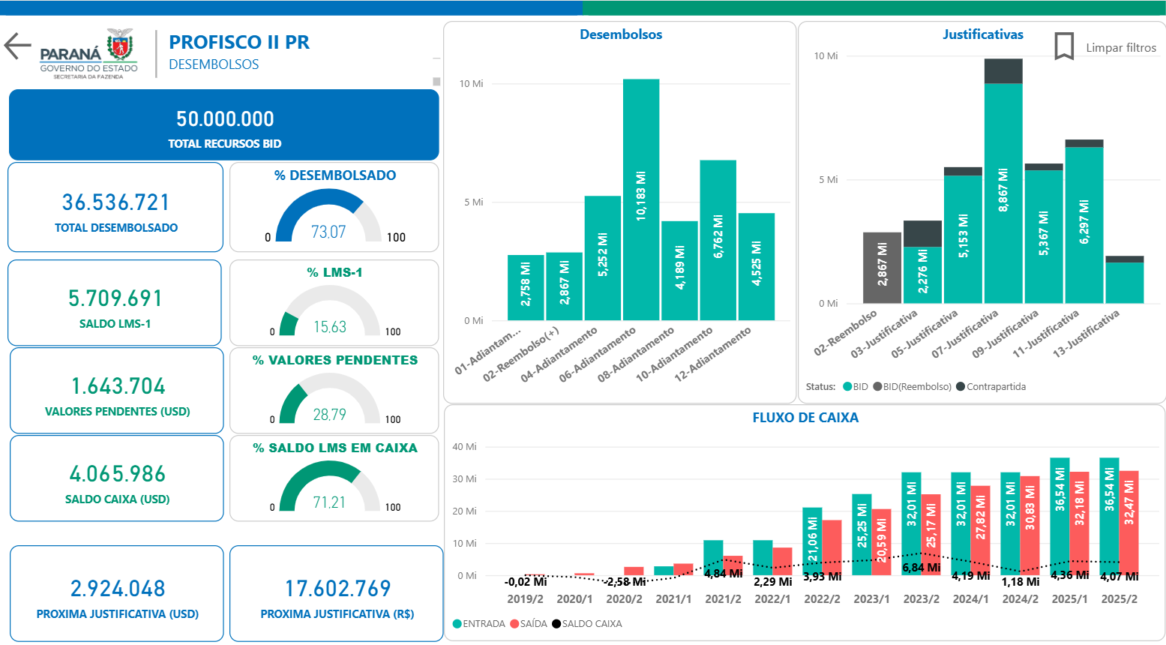
PROFISCO II PR: Desembolsos (30/07/2025)
Notes:
SGPP – SISTEMA DE GERENCIAMENTO DE PORTFÓLIO E PROJETOS DA SEFA/PR – Nele também estão o PE, a Gestão de Riscos e os OKRs.
Está integrado ao SIGMAPP (sistema financeiro homologado pelo BID).
É a ferramenta de comunicação com o BID, em reuniões de Monitoramento e Avaliação.

Slide 11
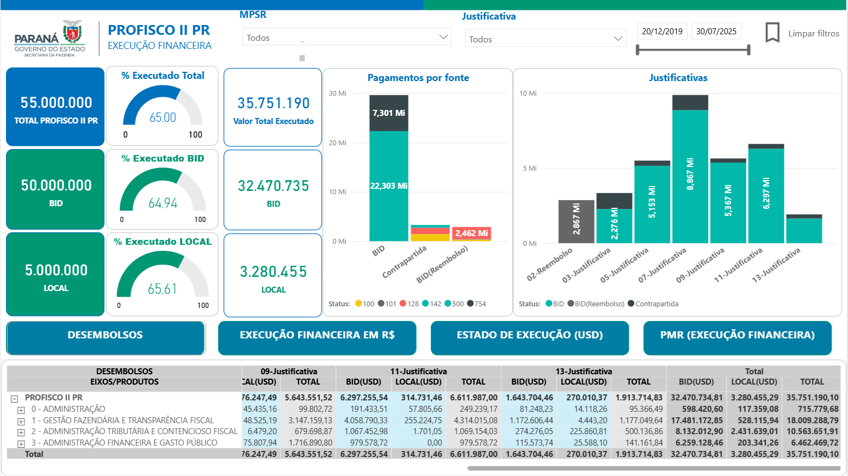
PROFISCO II PR: Execução Financeira Global (30/07/2025)

Slide 12
PROFISCO II PR
LIÇÕES APRENDIDAS
Gestão do Programa com pessoal próprio
Ferramentas de Gestão e Monitoramento de Projetos
Revisão de Processos de Trabalho
Capacitação intensiva
Equipe de licitações e gestão de contratos capacitada e integrada
Participação em fóruns e compartilhamento de soluções

Slide 13

PROFISCO II PR
Assessoria de Modernização Fazendária – SEFA/AMF
Unidade de Coordenação do Projeto – SEFA/AMF/UCP
http://www.amf.fazenda.pr.gov.br/
Sandro Celso FERRARI
Coordenador Geral do PROFISCO II PR
Email: scferrari@sefa.pr.gov.br
Fone: 41-3235-8490

